Slide 1
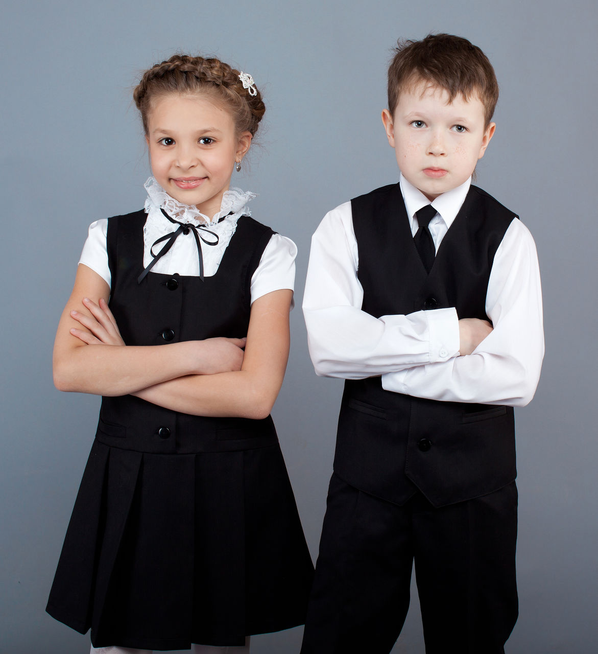
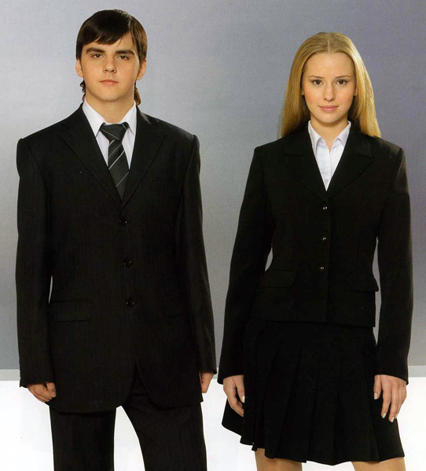
ФОРМА ОДЕЖДЫ ОБУЧАЮЩИХСЯ
МБОУ СОШ №75/42

Slide 2
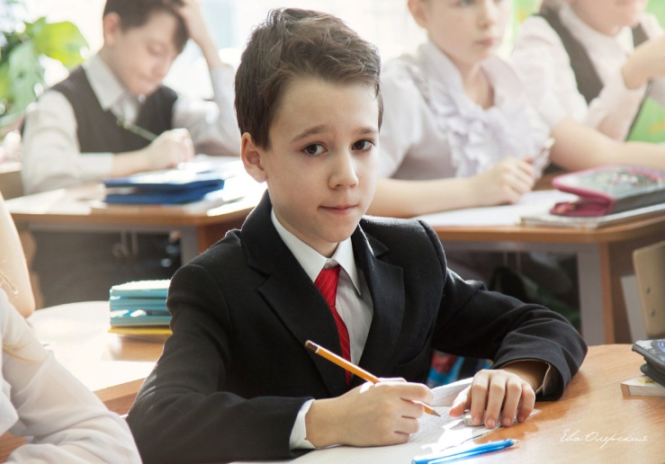
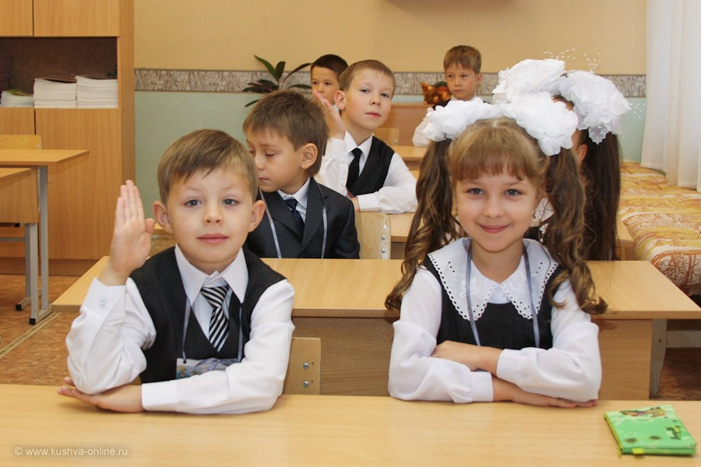
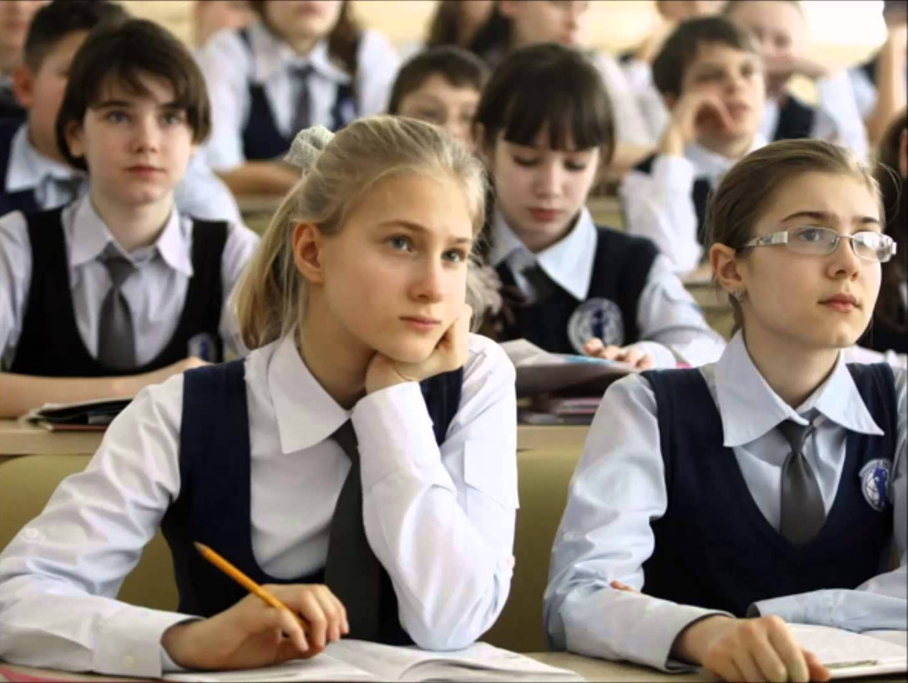
ДЕЛОВОЙ СТИЛЬ -
ЭТО СТРОГИЙ ВЫДЕРЖАННЫЙ СТИЛЬ ОДЕЖДЫ, ПРЕДНАЗНАЧЕННЫЙ ДЛЯ ПОСЕЩЕНИЯ ОБУЧАЮЩИМИСЯ УЧЕБНЫХ ЗАНЯТИЙ В ОБРАЗОВАТЕЛЬНЫХ ОРГАНИЗАЦИЯХ

Slide 3
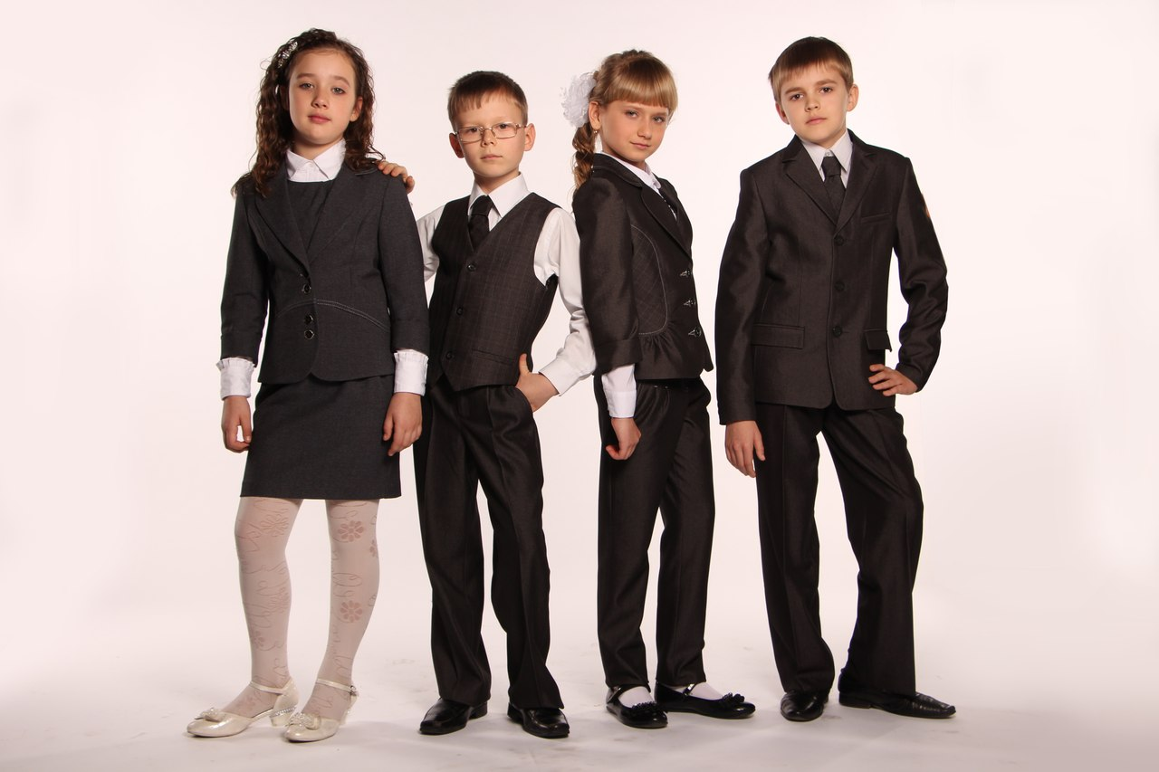
КОМПЛЕКТ ОДЕЖДЫ
КОМПЛЕКТ ОДЕЖДЫ ДЕЛОВОГО СТИЛЯ ДОЛЖЕН БЫТЬ МНОГОФУНКЦИОНАЛЬНЫМ, ГИГИЕНИЧНЫМ, УДОБНЫМ И СООТВЕТСТВОВАТЬ СОВРЕМЕННЫМ НАПРАВЛЕНИЯМ МОДЫ ОДЕЖДА ДЕЛОВОГО СТИЛЯ ДЛЯ ОБУЧАЮЩИХСЯ ЯВЛЯЕТСЯ НОРМОЙ, КОТОРАЯ ОПРЕДЕЛЯЕТСЯ УСТАВОМ И ПРАВИЛАМИ ВНУТРЕННЕГО РАСПОРЯДКА ОБРАЗОВАТЕЛЬНОЙ ОРГАНИЗАЦИИ

Slide 4
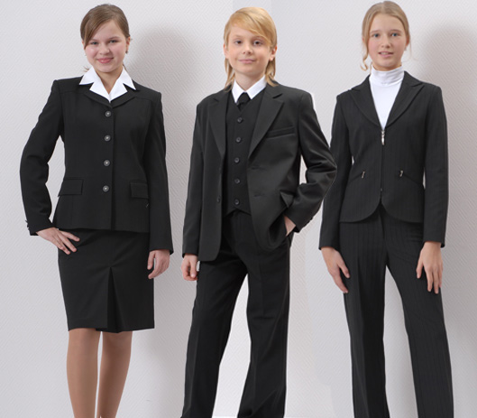
ПРАВИЛА ПОВЕДЕНИЯ ДЛЯ ОБУЧАЮЩИХСЯ
В СООТВЕТСТВИИ С УСТАВОМ ОБРАЗОВАТЕЛЬНОЙ ОРГАНИЗАЦИИ ЗАКРЕПЛЕНО РЕШЕНИЕ О НЕОБХОДИМОСТИ ДЕЛОВОЙ ФОРМЫ ОДЕЖДЫ

Slide 5
ОБУЧАЮЩИЕСЯ ПРИХОДЯТ НА УЧЕБНЫЕ ЗАНЯТИЯ ЧИСТЫМИ, ОПРЯТНЫМИ СО СМЕННОЙ ОБУВЬЮ ФОРМА ОБУЧАЮЩИХСЯ ДОЛЖНА БЫТЬ ТЕМНОГО, ОДНОТОННОГО ЦВЕТА (СИНИЙ, ЧЕРНЫЙ, СЕРЫЙ) ДЛЯ МАЛЬЧИКОВ – ПИДЖАК, КЛАССИЧЕСКИЕ БРЮКИ, ОДНОТОННАЯ РУБАШКА, ГАЛСТУК ДЛЯ ДЕВОЧЕК – ПИДЖАК, БРЮКИ / ЮБКА СРЕДНЕЙ ДЛИНЫ, ОДНОТОННАЯ БЛУЗКА, ВОДОЛАЗКА ПРИЧЕСКА ДОЛЖНА СООТВЕТСТВОВАТЬ ВНЕШНЕМУ ВИДУ ОБУЧАЮЩИХСЯ: У МАЛЬЧИКОВ – КОРОТКАЯ СТРИЖКА, У ДЕВОЧЕК ВОЛОСЫ АККУРАТНО ПРИБРАНЫ

Slide 6
СОВЕТЫ РОДИТЕЛЯМ ПРИ ВЫБОРЕ ФОРМЫ ОДЕЖДЫ ДЛЯ ДЕТЕЙ:
В ОДЕЖДЕ ВАЖНА ЕЕ ПРИВЛЕКАТЕЛЬНОСТЬ
ОДЕЖДА ДОЛЖНА УКРАШАТЬ И СКРЫВАТЬ НЕДОСТАТКИ ФИГУРЫ, В ПРОТИВНОМ СЛУЧАЕ ОНА ВЫЗОВЕТ У ЧЕЛОВЕКА ОТВРАЩЕНИЕ И УСУГУБИТ ПОЯВЛЕНИЕ КОМПЛЕКСОВ
НЕОБХОДИМО ФОРМИРОВАТЬ У РЕБЕНКА КУЛЬТУРУ ОДЕЖДЫ, СТРЕМЛЕНИЕ ПОНИМАТЬ ФУНКЦИИ ОДЕЖДЫ, СОЗДАВАТЬ У НЕГО ОСНОВЫ ДЛЯ СТАНОВЛЕНИЯ СОБСТВЕННОГО ИНДИВИДУАЛЬНОГО СТИЛЯ
НЕОБХОДИММО УЧИТЫВАТЬ ЦВЕТОВУЮ ГАММУ ДЕЛОВОЙ ОДЕЖДЫ, КРАСНЫЙ И ДРУГИЕ ЯРКИЕ ЦВЕТА ИМЕЮТ РАЗДРАЖАЮЩЕЕ ВОЗДЕЙСТВИЕ, КОТОРОЕ ПРИВОДИТ К ЗРИТЕЛЬНОМУ ВОЗБУЖДЕНИЮ И УТОМЛЯЕМОСТИ ГЛАЗ

Slide 7
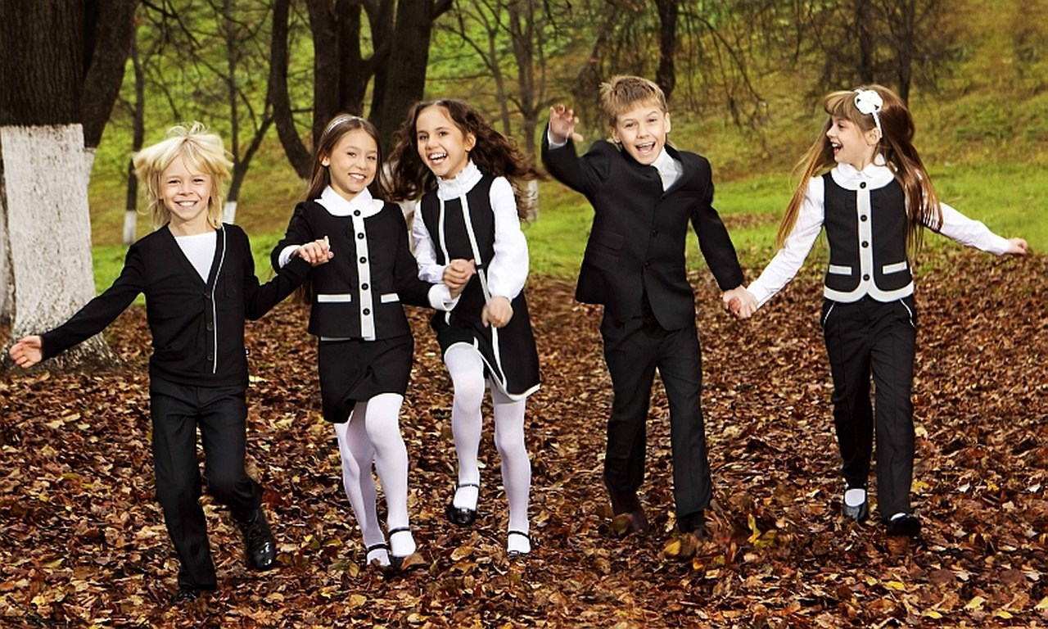
ПРИ ПОКУПКЕ ОДЕЖДЫ ВОСПОЛЬЗУЙТЕСЬ СОВЕТОМ:
ПУСТЬ ВАШ РЕБЕНОК БУДЕТ ВСЕГДА КРАСИВ, ОПРЯТЕН И РАДУЕТ СВОИМ ВНЕШНИМ ВИДОМ ОКРУЖАЮЩИХ

